Slide 1




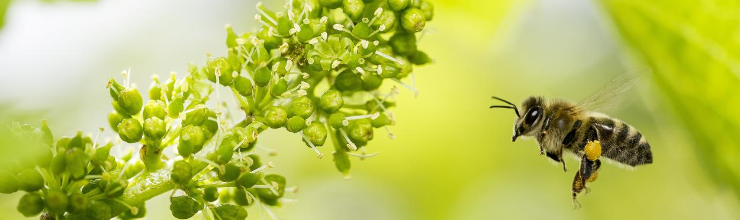
ATOUT FRANCE
Pôle œnotourisme

Slide 2
Des orientations marketing complémentaires aux Contrats destination/Contrats thématiques et aux campagnes Explore France
L’objectif est de privilégier les actions BTB, vu les moyens budgétaires disponibles par pôle en laissant toutefois la possibilité de proposer des actions BTC innovantes et à fort impact.
Les orientations proposées prennent en compte le budget Atout France ainsi que plusieurs conventions déjà signées ou en cours de discussion avec plusieurs ministères: Culture, Outre-mer et Mer.
Afin d’accroître l’efficacité opérationnelle, l’objectif est de privilégier les actions à taille critique:
Actions BTB : budget global par action de 15 K€ HT dont 5 K€ d’apports financiers du pôle
Actions BTC : budget global par action de 60 K€ HT dont 20 K€ HT d’apports financiers du pôle
Les marchés cibles ont été retenus lors des comités stratégiques en liaison étroite avec le Président(e) de chaque pôle. Le contexte COVID n’ayant pas toujours facilité la tenue de ces comités dans les meilleures conditions avec tous les participants souhaités, un échange peut évidemment se faire avec le responsable de pôle concerné pour proposer une action sur un marché complémentaire ayant la capacité de mobiliser le partenariat nécessaire. Toute proposition sera analysée en fonction de sa cohérence stratégique et des fonds disponibles.
Les actions de veille/benchmark seront réintégrés dans la programmation du réseau de veille internationale.

Slide 3
Mode opératoire (rappel)
Opérationnel
Stratégie
La réalisation opérationnelle des actions marketing décidées dans les feuilles de route est sous la responsabilité des équipes de la DMP ou des bureaux : prise en main par les bureau pour facturation, mise en place opérationnelle, bilan de l’action et reporting auprès des partenaires d’une part et du pôle/DMP de l’autre.
Concernant le pilotage des actions multi-marchés = > prise en main de ces projets, soit au sein des Pôles soit via la DMP et notamment le Pôle Projets marketing, soit par un marché référent (exemple : Bureau UK / actions du collectif Montagne)
Les stratégies, les objectifs, les leviers d’actions, les KPI, la cohérence vs les actions des campagnes Explore – Europe, des contrats destinations et contrats thématiques, des opérations bilatérales bureaux/partenaires sont étudiés entre le (la) Responsable du Pôle, le (la) Président (e) de Pôle, la DMP et les bureaux
La feuille de route et le plan d’actions associés traduisent le projet collectif de chaque pôle

Slide 4
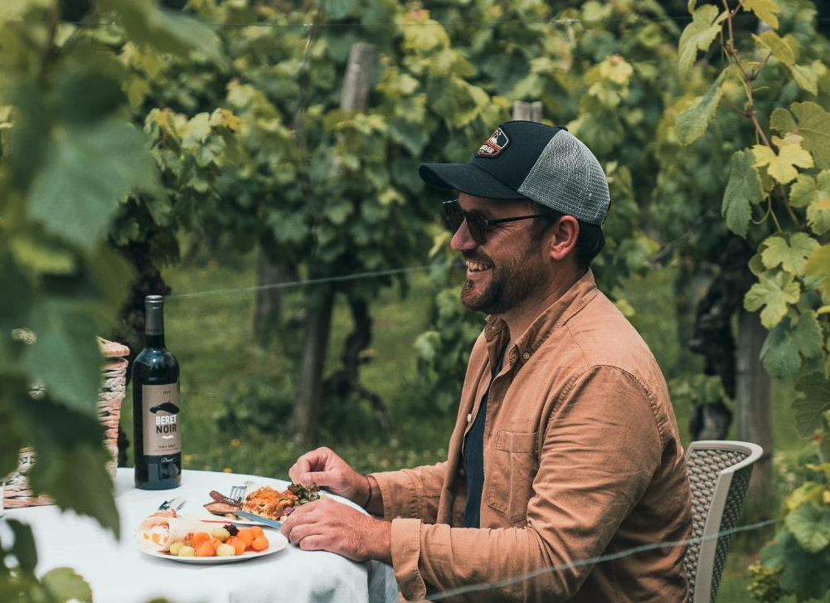
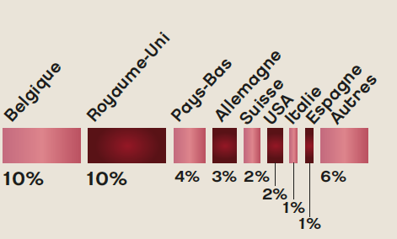
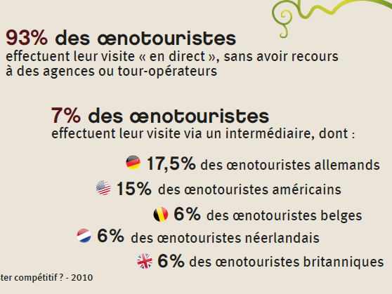
Marchés clés
10 M d’oenotouristes/an
+4% taux de croissance annuel moyen (hors covid)
5,2 Milliards d’euros de recettes/an
48% d’étrangers (UK/BE/ALL/PB/USA)
+5% taux de croissance annuel moyen (hors covid)
Nationalités des oenotouristes étrangers
Taux d’intermédiation

Slide 5
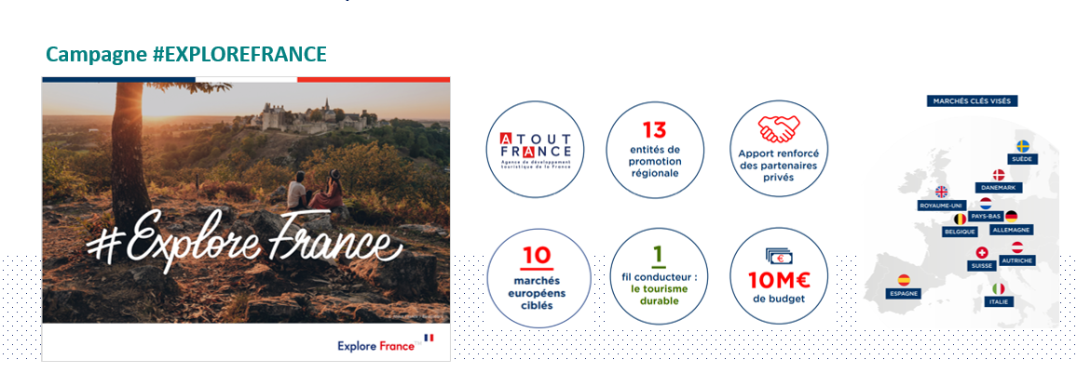

Promotion : actions en cours – Plan Destination France
World Cup Rugby
Objectif : stimuler les désirs de voyage dans les 9 destinations hôtes
Workshops BtoB et Accueil MICE dernier trimestre 2022
Actions presse et BtoB sur les marchés principaux en 2022
Présence sur les Salons Internationaux 2022-2023
Campagne GP 1year to go
JOP Paris 2024
26 juillet -11 aout / 28 aout - 8 sept
Relais des Temps forts Presse internationale & France.fr + RS
Premiers accueils presse en 2022
Création de kits/modules de formation pour l’accueil des supporters

Slide 6
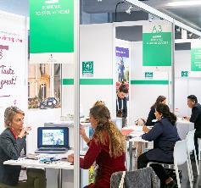
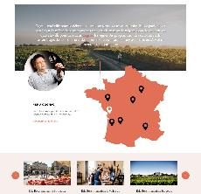
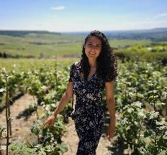


Promotion : actions en cours 2022
Destinations Vignobles
Site web dédié
Campagnes digitales
Trophées de l’Œnotourisme
Le Fascinant Week-end Vignobles & Découvertes
Salon et éductours sur mesure pour stimuler
les marchés clés internationaux en capitalisant sur les prescripteurs
Visitfrenchwine.com avec +850 contenus en ligne en français et en anglais, 20K visiteurs/mois dont 85% de visiteurs originaire des USA, UK et BE; +44K abonnés sur les réseaux sociaux
Web séries « Sur les routes des vins » en partenariat avec des influenceurs et nano influenceurs.
Avec le magazine Terre de Vins et le Crédit Agricole S.A. pour encourager les entreprises qui font l’œnotourisme d’aujourd’hui et de demain.
Un week-end de portes ouvertes et évènements dans les 72 territoires labélisés Vignobles & Découvertes (+ 7 500 prestataires)
Campagne de création d’articles en cours + 20 000€HT à attribuer à la valorisation des articles et acquisition de trafic vers le site.

Slide 7

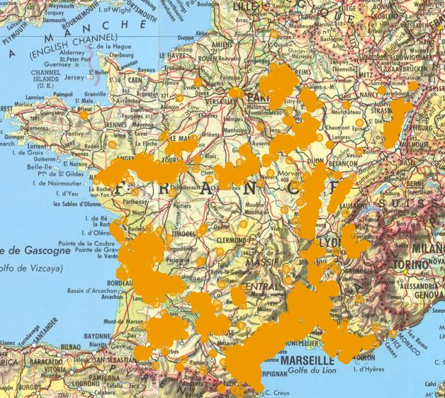

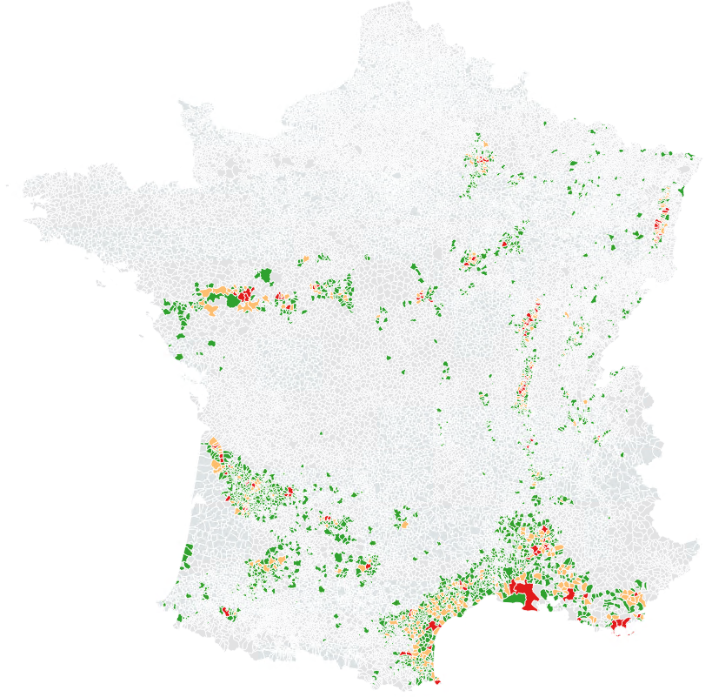
Structuration, Observation, Prospective : actions en cours
Inventaire de l’offre de caves ouvertes à la visite
Etude des modèles économiques de l’œnotourisme
Le label Vignobles & Découvertes
72 destinations labellisées
7 654 prestations labellisées
Une Fédération nationale
Un évènement national :
Le Fascinant Weekend
Vignobles&Découvertes
(troisième weekend d’octobre)
+ 11 000 caves ouvertes à la visite en 2022 (soit + 10% vs 2014)
Une démarche en partenariat avec l’ensemble des régions viticoles de France
pour identifier & comprendre les rentabilités de l’œnotourisme

Slide 8
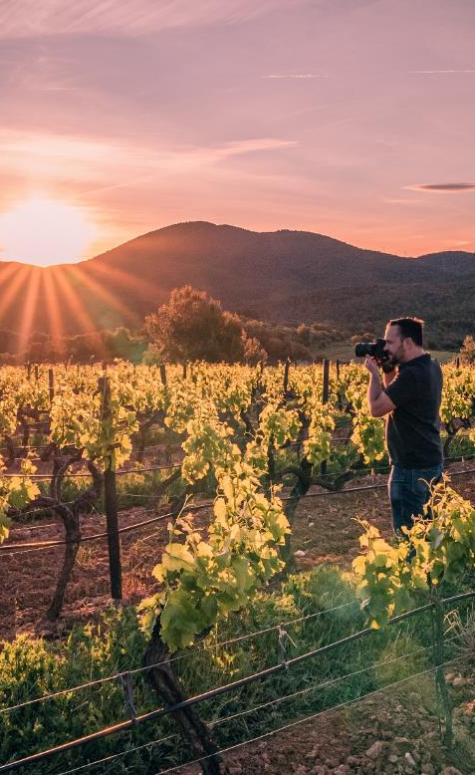
Pôle œnotourisme
Positionnement :
Promouvoir une diversité de territoires et d’expériences (17 grandes régions viticoles)
Intégrer le vin comme composante de l’art de vivre à la française
Axer le « claim » autour de l’expérience centrée autour d’une rencontre avec une passion, un vigneron, un lieu. Le vin comme icône – une expérience à réaliser au moins une fois dans sa vie.
Valoriser le mariage table et vins, la notion de convivialité.
Marchés cibles : Royaume Uni, Belgique, Allemagne, Pays-Bas, Etats-Unis
Segments : Amateurs de vins, Epicuriens, Millenials, DINKS

Slide 9
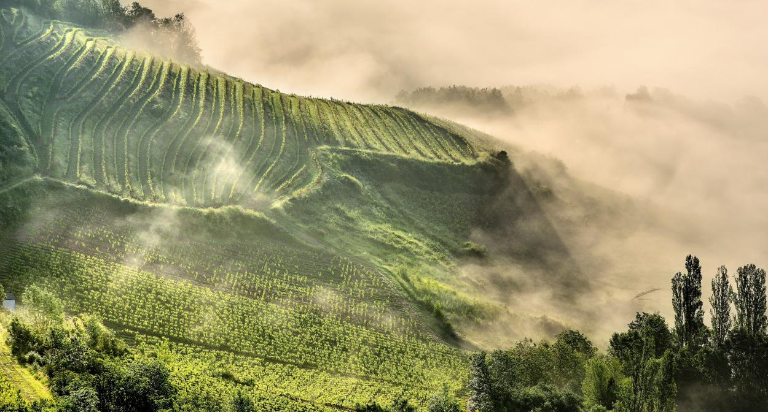
Actions de promotion envisagées pour 2023
International :
  Visitfrenchwine.com, réseaux sociaux et influenceurs (valorisation des contenus partenaires, acquisition d’audience, accueils d’influenceurs)
  Mission de valorisation des lauréats des Trophées
  (prospective et démarchage a destination des TO et AGV, Relations presse, éventuellement opération BtoC et eductours)
  Explore France
Marché domestique:
  Le Fascinant Weekend Vignobles & Découvertes
  Les Trophées de l’œnotourisme

Slide 10


